Slide 1
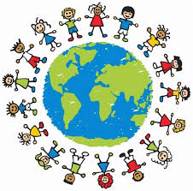
Dječja prava

Slide 2
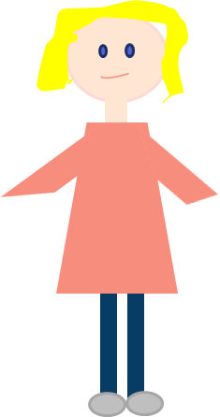
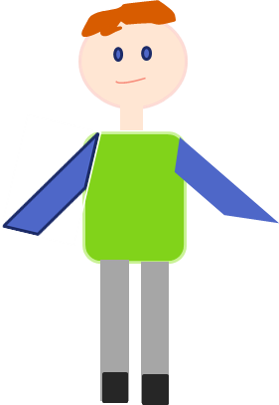
Jednog lijepog dana Marko i Ana odluče ići zajedno u šetnju .
Znaš li koja su dječja prava?
Ne znam,ali voljela
bi ih saznat.
Bok!

Slide 3
Znam ih samo par te sam zapamtio u školi .To su:
Pravo na život
Pravo na obrazovanje
Pravo na slobodno vrijeme i igru
Smo sam ove zapamtio ,ali ima ih još puno pravila
tZanima me koja još prava imaju djeca.Idemo kod mene pa ćemo na internetu pronaći još puno dječijih prava

Slide 4
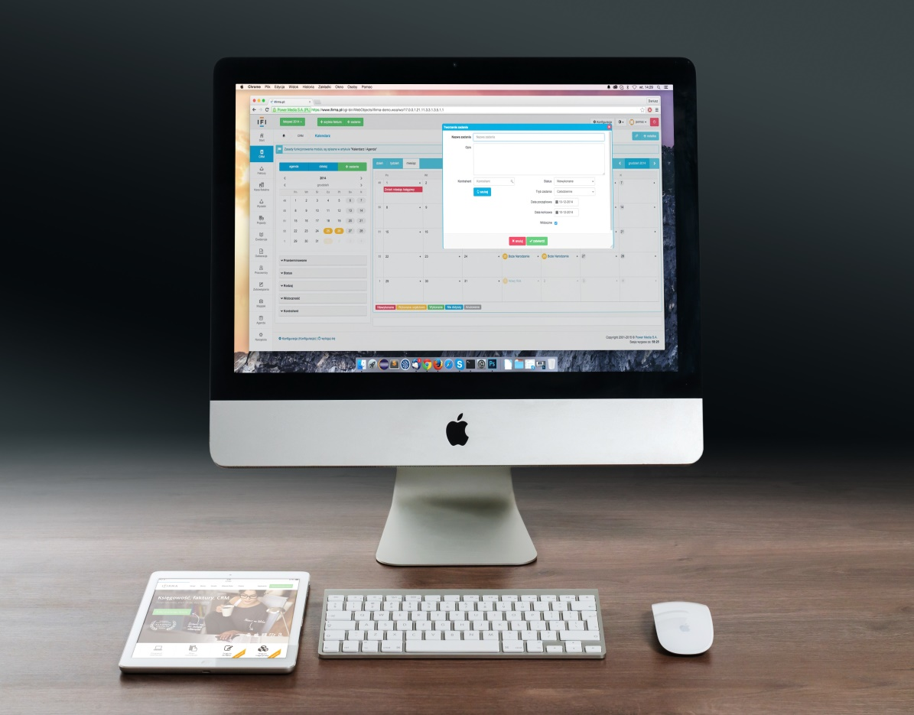

Slide 5
Zaključila sam da nijednom djetetu ne smiju biti uskraćena
Slažem se!

Slide 6
kraj
Prezentaciju izradili: Lucija Ravenščak i Filip Podanr

